Slide 1


Slide 2
R-LADIES HEDEFLERİ
R-Ladies, R topluluğunda cinsiyet çeşitliliğini desteklemek için kurulmuş dünya çapında bir organizasyondur.
R kullanan ve geliştiren kadınlarla bir iletişim ortamı sağlamak
Kadınları R kodları yazmaya, paket geliştirmeye ve R konferanslarına konuşmacı olarak katılmaya teşvik etmek

Slide 3
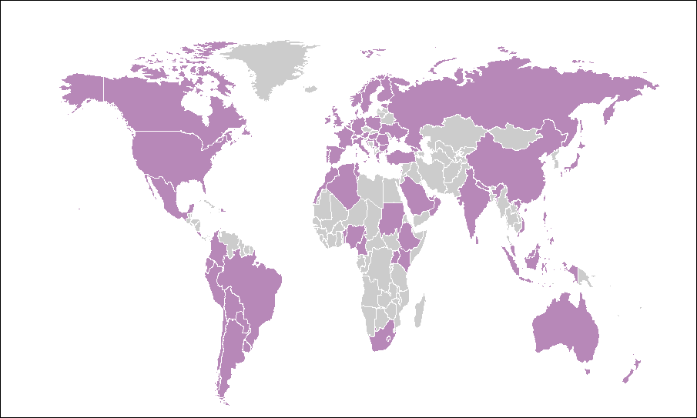
R-LADIES GLOBAL

Slide 4





R LADIES GLOBAL
73
ÜLKE
311
ŞEHİR
57,000
ÜYE

Slide 5

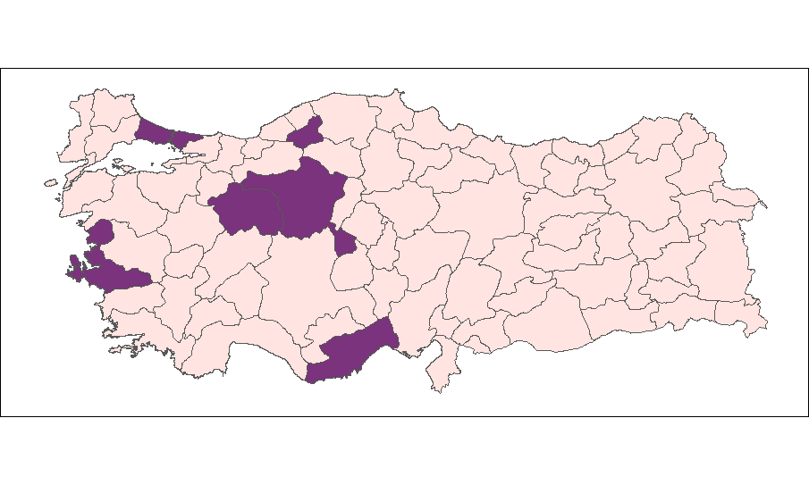
R-LADIES TÜRKİYE

Slide 6


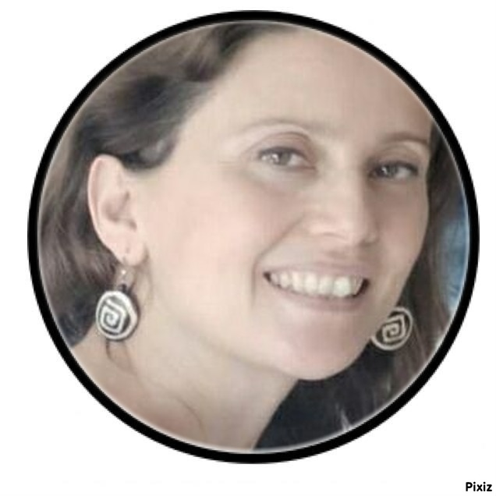
KURUCULAR
R-LADIES İSTANBUL
R-LADIES ANKARA
R-LADIES ESKİŞEHİR
Hazel Kavili
Mubina İpek
Betül Kan Kılınç
Kuruluş: Eylül 2016
32. Etkinlik
Kuruluş: Haziran 2019
9. Etkinlik
Kuruluş: Ekim 2019
4. Etkinlik

Slide 7



BİZİ TAKİP EDİN LÜTFEN !
@RLadiesIstanbul
R-Ladies Istanbul
@RLadiesAnkara
@ rladiesankara
R-Ladies Ankara
@RLadiesEskisehR
R-Ladies Eskisehir

Slide 8

Webinar’da Bugün
Dr.Emrah ER
Ankara Üniversitesi’nde Araştırma Görevlisi
Konu: rvest ile Web Scraping

